Slide 1
Міфи Давньої Греції
Найдавнішими були божества, що втілювали сили природи. Від союзу Геї - землі і Урану - неба з'явилися титани, старшим був Океан, молодшим - Кронос. За міфології Кронос вирішив помститися своєму батькові за те, що він ув'язнив його братів циклопів у тартарі. Поки Уран спав, Кронос наніс йому тяжкого удару і став царем усіх богів. Діти Кроноса - боги на чолі з Зевсом в жорстокій сутичці з титанами отримали перемогу і розділили владу над світом.

Slide 2
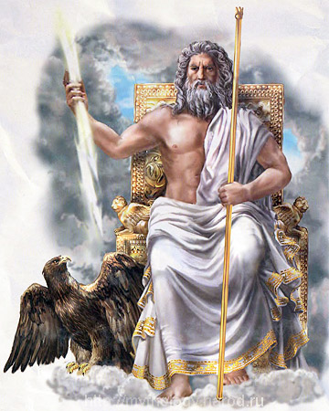
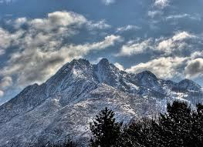
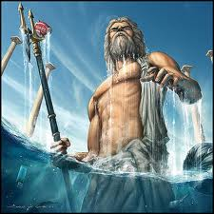
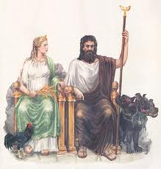
Боги
Гора Олімп вважалася помешканням дванадцяти верховних богів на чолі з Зевсом. Громовержець Зевс став царем богів і людей, Посейдон - морів, джерел і вод, Аїд - похмурого підземного царства. Гера - дружина Зевса - була покровителькою шлюбу і сім'ї, сестра Зевса - Деметра - богинею родючості, інша сестра-Гестія - покровителькою будинку. Улюблена дочка Зевса Афіна шанувалася як богиня військової мудрості і мудрості взагалі, вона протегувала знанням і ремеслам.

Slide 3
Герої
Крім міфів про богів існували легенди про героїв, найулюбленішим з яких був Геракл, який здійснив дванадцять великих подвигів. Міфи і легенди про богів і героїв складалися в цілі цикли, що стали надалі джерелом сюжетів для літератури, драматургії і скульптур.

Slide 4
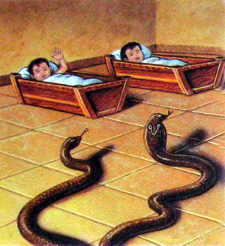
Дитинство Геракла
Алкмена, мати Геракла, яка веде рід від Персея, а Зевс - батько - цар богів. Зевс говорить богам, що наступний немовля, яке відноситься до роду Персея, буде владикою Пелопонесу. Гера, дружина Зевса здогадується, що чоловік її обдурив. Вона затримує народження Геракла і прискорює народження Еврісфея. Порушити клятву Зевс не може, і влада отримує Еврісфей. Так Геракл довгі роки знаходиться на службі у свого боягузливого родича.? Коли Геракл був немовлям, до його колиски Гера підіслала двох змій. Вона захотіла умертвити Геракла. Брат Геракла, син Алкмени і Амфітріона, побачивши змій, заверещав, і Геракл схопив і задушив змію голими руками.

Slide 5
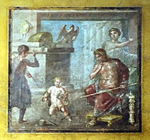
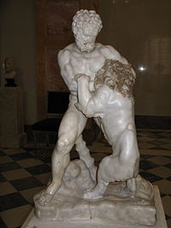
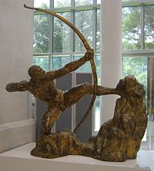
12 подвигів Геракла
Удушення Немейський лева
Вбивство Лернейською гідри
Винищення Стімфалійскіх птахів
Піймання Керинейська лані
Приборкання Еріманфского вепра і битва з кентаврами
Очищення авгієвих стаєнь
Приборкання критського бика
Перемога над царем Діомедом (кидав чужоземців на поталу своїм коням)
Викрадення пояса Іпполіти, цариці амазонок
Викрадення корів триголового велетня Геріона
Викрадення золотих яблук із саду Гесперид
Приборкання стража Аїда - пса Цербера

Slide 6
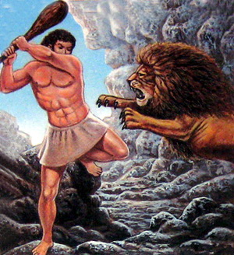
Удушення немейського лева. Геракл отримує наказ від Еврісфея, він повинен добути шкуру лева, який живе біля міста Немей.
Ніякою зброєю не можна поранити цього лева.
Геракл намагається вразити стрілами лева, але безуспішно. Тоді Геракл вирішує загнати лева в його лігво і оглушає ударом дубини і душить руками. Кігтями цього ж вбитого лева він знімає шкуру. Геракл надягає на себе шкуру немейського лева, і він стає невразливий.

Slide 7
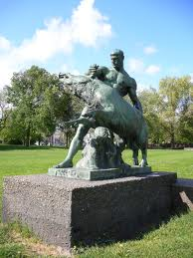
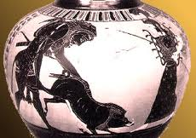
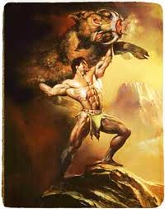
Приборкання Еріманфского вепра
Еріманфскій вепр був найстрашнішим звіром для жителів Псофіса, адже з вини цього звіра люди втрачали більшу частину врожаю. Мікенський цар Еврістей велів Гераклові зловити вепра. Геракл переслідував кабана, заганяючи його в глибокий сніг, зв'язав і приніс в Мікени.

Slide 8
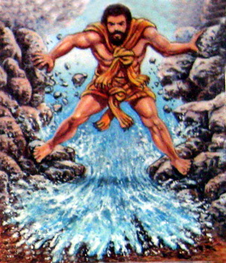
Скотний двір царя Авгія
За переказами, Авгий володів численними стадами, для яких були збудовані на оборі величезні стайні, гній роками не вивозився звідси; очищення скотарні Авгія за один день стала одним з подвигів Геракла: він перегородив греблею річку Алфей і направив її води на обори. За умовою, він повинен був отримати за це від Авгія в нагороду десяту частину його стад, але Авгий не віддав обіцяного.
Вираз «авгієві стайні» став крилатим і означає «сильний безлад, занедбаність у справах».

Slide 9
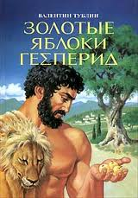
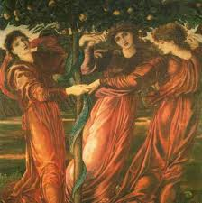
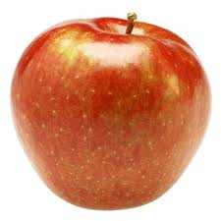
Яблука Гесперид
На березі Океану, на самому краю землі, росло чудесне дерево, яке приносило золоті яблука. Це дерево росло в прекрасному саду велетня Атланта, який тримає на своїх плечей, небо. За цим чарівним деревом доглядали німфи Геспериди, дочки велетня, a охорону його страшний стоголовий дракон по імені Ладон, око якого міг бачити навіть уві сні.
Після довгих мандрівок прийшов Геракл в ту країну, де велетень Атлант тримав на своїх плечах небо. Атлант обіцяв Гераклові дістати для нього золоті яблука, якщо він погодиться на цей час потримати за нього на своїх плечах небесне склепіння. Геракл погодився і звалив на свої могутні плечі небо. Атлант відправився в цей час за яблуками і приніс їх Гераклові. Він запропонував героєві потримати небо ще, a сам обіцяв за це віднести золоті яблука в далекі Мікени. Геракл розгадав хитрість Атланта, і зміг обдурити його. Отримавши яблука, герой повернувся в Мікени.

Slide 10
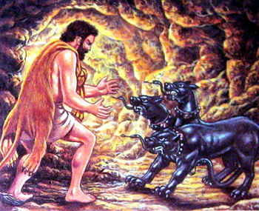
Пес Цербер
Засмучений Еврісфей розуміє, що йому не вийде позбавитися від Геракла. Дванадцятий подвиг для Геракла: він повинен привести Цербера, який охороняє царство Аїд, Еврісфея. У надії, що Геракл не повернеться з царства, але Геракл справляється і з цим подвигом. Для цього Гераклові доводиться придушити пса, а потім відпустити його в царство тіней, щоб той охороняв царство.
Геракл своїми могутніми руками душить Цербера - триголового пса, стереже Аїд.

Slide 11
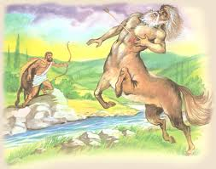
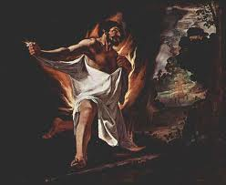
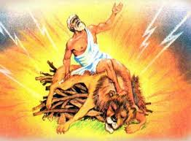
Геракл і Деяніра.
Геракл завершив свої подвиги, але його випробування не закінчуються. У дружини він вибирає царівну Деяниру. Подорожуючи, їм потрібно переплисти річку, що розлилася,. На спину кентавра Несса сідає Деяніра, цей кентавр хоче її викрасти. Тоді Геракл вирішує випустити стрілу в кентавра, вмираючи, кентавр радить зібрати дружині його кров, щоб зберегти любов чоловіка. Але через кілька років Геракл закохується в іншу жінку. Тоді Деяніра вирішує використовувати чарівну кров кентавра. Але кров Несса, який загинув від стріли змащеній отрутою, вже перетворилася на отруту…
Смерть героя.
Корчиться від болю, намагаючись зірвати з себе весь одяг, які просочені кров'ю Несса і здираються разом зі шкірою. Деяніра розуміє, що сама вбила свого чоловіка, закінчує життя самогубством. Геракл впадає у великий багаття, щоб позбутися від мук. Він стає героєм, якого боги допускають на Олімп і наділяють безсмертям. Геракл гине у вогні і знаходить безсмертя. Він залишається самим знаменитим грецьким героєм.

Slide 12
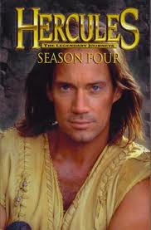
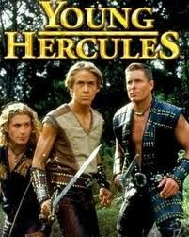
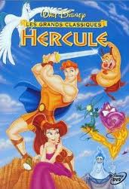
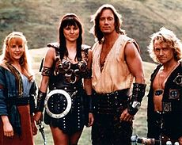
Образ Геракла в мистецтві
Геракл - дуже популярний герой, про нього знімають фільми, створюють музику, навіть комп'ютерні ігри.

